Slide 1
测定刚体的转动惯量
大学物理实验——
武汉理工大学物理实验中心
2006年9月

Slide 2
一、用扭摆测刚体的转动惯量
实验目的
  用扭摆测定形状不同的物体的转动惯量。
  学习几种常用测量工具的使用。
  学习一种比较测量法。

Slide 3
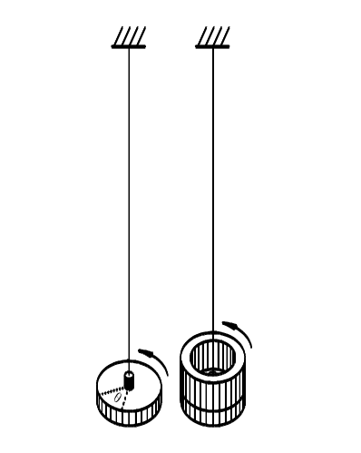
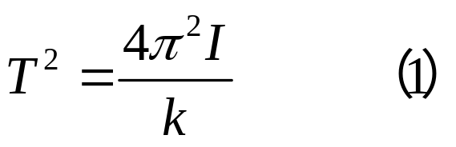
实验原理
扭摆如图1所示，一根钢丝上端固定，下端悬一水平圆盘，
钢丝固定于圆盘中心。使圆盘旋转一角度，释放后圆盘就以钢丝为轴作扭转振动。这种振动为角谐振动，这样的装置就叫扭摆。其振动周期T满足：
图1 扭摆装置
式中：I为圆盘的转动惯量，k为钢丝的扭转恢复系数。

Slide 4
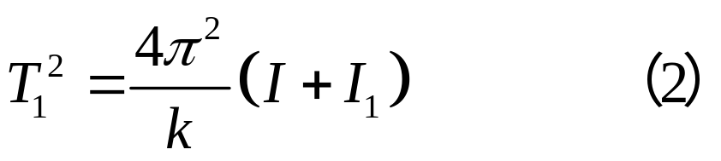
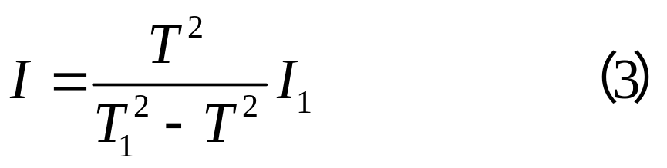
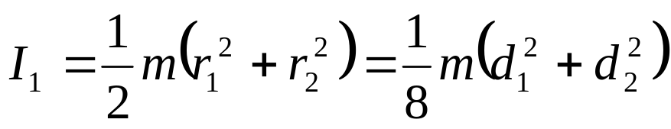
为了消去k，在圆盘上同轴加上一个质量为m，内外半径分别为r₁、r₂的圆环，然后同圆盘一起绕轴作角振动，由（1）式可得此时振动周期T₁满足：
式中，I₁为圆环的转动惯量。由(1)、(2)两式消去k，可得:
式中，圆环的转动惯量

Slide 5
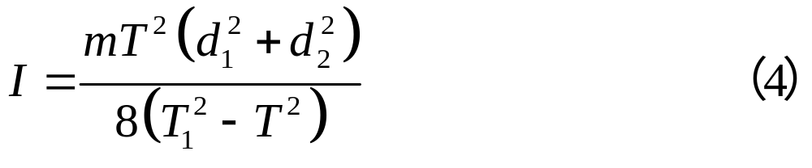
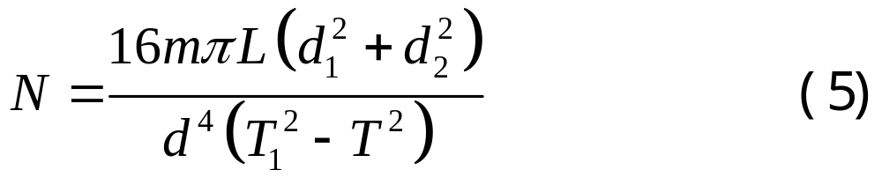
将圆环的转动惯量代入(3)式，得
利用(4) 式还可测得金属杆的切变模量^{[1]}：

Slide 6




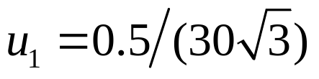
实验内容
1、使圆盘作扭转振动，测出往返振动30个周期所需时间，重复测5次，数据记入表 1。
表1
考虑到手指的动作误差，30周期的最大计时误差约0.5s，则由此产生的周期测量不确定度
测周期 | 无环时 |  |  |  |  | 有环时
30个周期 / s
周期 / s
平均周期 / s
A类标准不确定度s (T) / s
合成标准不确定度 / s

Slide 7
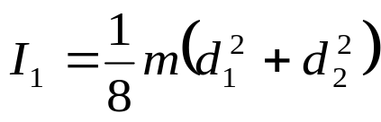
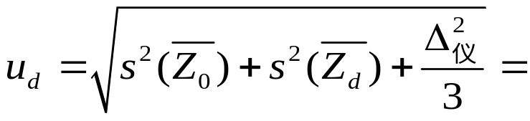

2、将一铁环 同心地放在圆盘上，重复步骤1。
3、记下环的质量m, 用游标卡尺测出环的内外直径d₁和d₂，记入表2
表2
4、用千分尺测出钢丝不同位置的直径，记入表3，并用米尺测出钢丝长度L。
表3 L = cm
环的质量 m（g） | 环的内径d₁（cm） | 环的外径d₂（cm）
测直径（cm） | 1 | 2 | 3 | 4 | 5 | 6 | 平均值 | 标准差s
校零示值Z。(cm)
直径示值Zd

Slide 8




数据处理
1、将各直接测量的平均值分别代入式（4）和式（5），计算 及
2、计算不确定度：

Slide 9
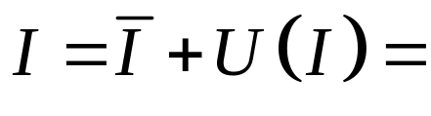

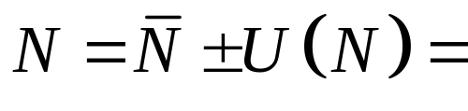
3、写出结果表示式
有效数字和单位都不要写错。

Slide 10
二、用JM-2转动惯量仪测刚体转动惯量
实验目的
  验证刚体的转动定理并测定刚体的转动惯量。
  研究物体的转动惯量随质量和质量分布而改变的规律。

Slide 11
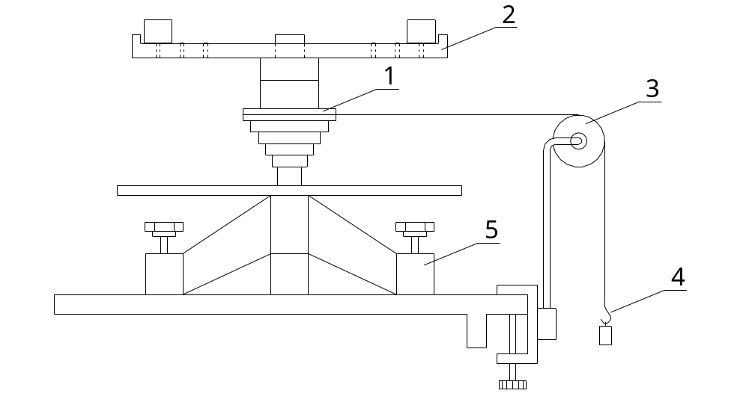
实验原理
如图1，圆盘2可绕轴转动。绳绕在与滑轮子固连的塔轮1上，滑轮3的摩擦可忽略，下端挂砝码4。在绳的张力作用下，圆盘将作匀角加速运动。
图2 JM-2转动惯量仪

Slide 12


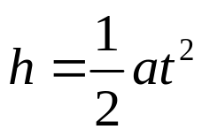

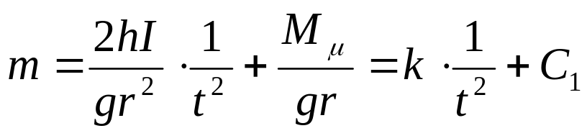
设M_{m}为轴的摩擦力矩、T为绳中张力、r为塔轮半径，有：
当g＞＞a时，由以上各式得
（6）

Slide 13
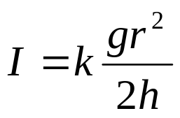
由（6）式可知，保持h、r不变，测出不同砝码m对应的下落时间t，就可由m～1/t²直线的斜率k计算出转动惯量：
（7）

Slide 14


实验内容
分别测出转台、转台上加圆盘、转台上加圆环时的转动惯量。测量数据记入表4～5
表4 砝码下落高度 h= m， 绕绳轮半径 r= cm
T(s) m(g)
m(g)
刚体 |  | 10 | 15 | 20 | 25 | 30 | 35
转台 | 1
 | 2
 | 3
 | 平均值
次数
表5
圆环d外（m） | 圆环d内（m） | 圆环m环（kg） | 圆盘d盘（m） | 圆盘m盘（kg）

Slide 15
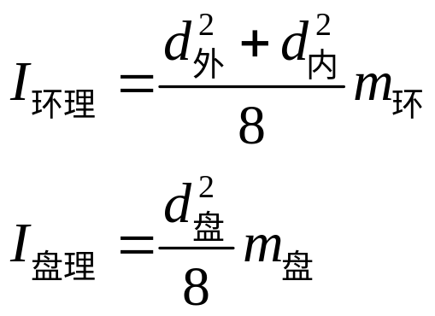
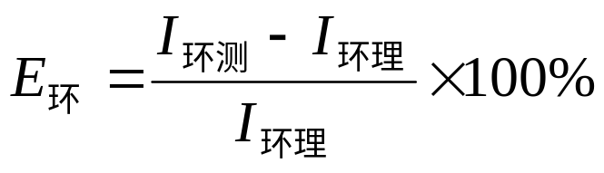
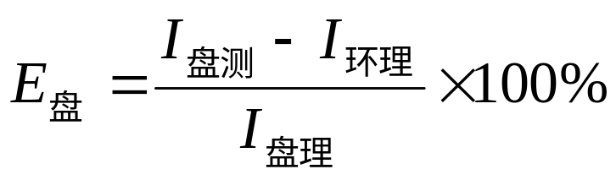
根据表4数据，用坐标纸作出m～1/t⁻²图线，在线上取两点计算出直线的斜率k，进而算出转动惯量I_{台}、 I_{台+环}、 I_{台+盘}。
计算环及盘转动惯量的理论值：
计算百分误差

Slide 16
再 见

Slide 17

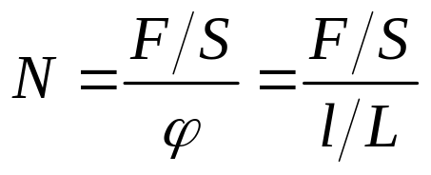
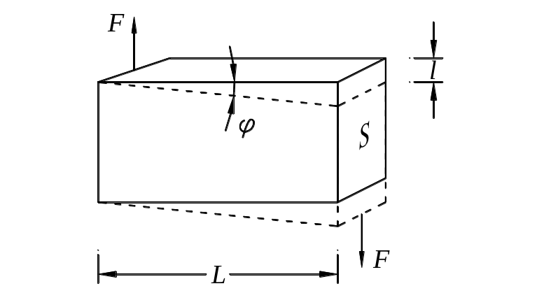
[1] 切变弹性模量N
物体在平行于表面的力的作用下，只改变形状、不改变体积的形变称为切变，如图x所示。
应力F/S与应变 的比值称为切变弹性模量：
图 切应变

Slide 18


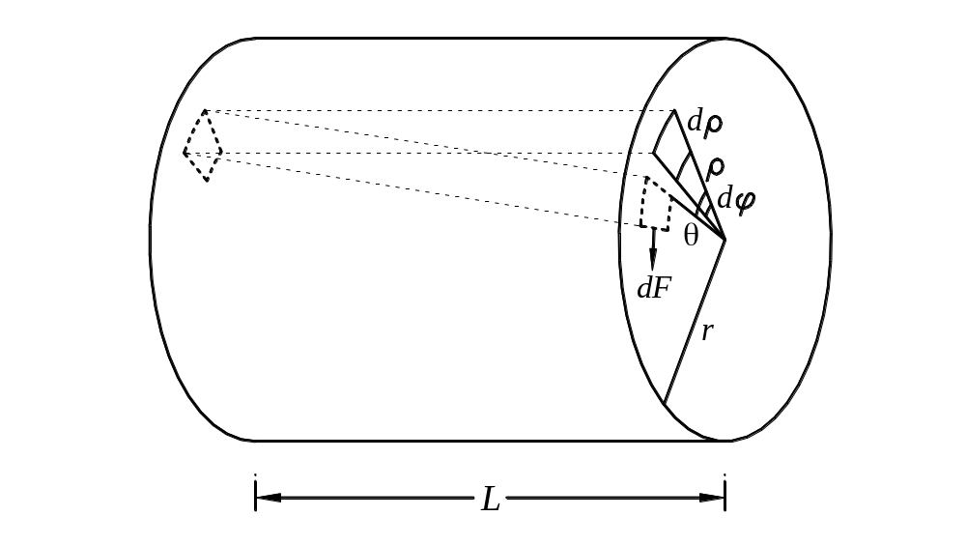
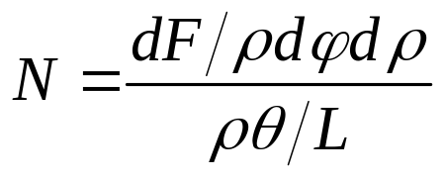
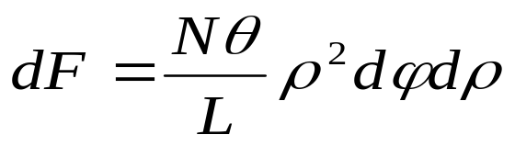
对于一段长为L的钢丝，如图3-。设其中截面积为 的体积元所受切向力dF，产生切应变 。根据切变模量定义
即：
图 钢丝受扭力矩

Slide 19
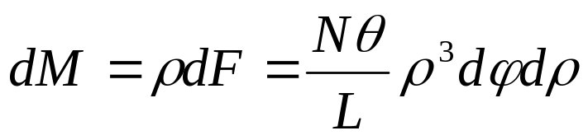
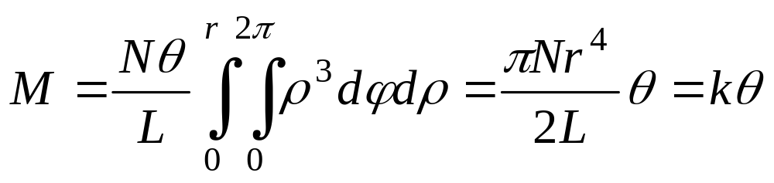
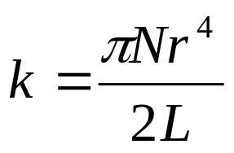
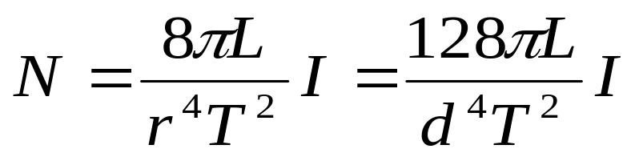
此力对该体积元绕轴线的扭转力矩：
作用在整个截面上的力矩：
为钢丝的扭转弹性系数。将k代入（1）式得：

